Slide 1

Tema 4
4.5 – Directivas personalizadas

Slide 2
Introducción
Contenido:
Cambios en el estilo de algún elemento HTML utilizando variables en los componentes.
Comprender y aplicar CSS en un determinado ámbito (scope), sin afectar los demás componentes.
Añadir y eliminar clases según variables o cualquier tipo de condición.
Creación de directivas personalizadas.
Uso de la directiva estructural ngSwitch.

Slide 3
Directivas personalizadas
Existen tres tipos de directivas en Angular:
Componentes: Son directivas que además tienen asociada una plantilla.
Directivas de atributos: Cambian la apariencia o el comportamiento de un elemento, componente o incluso de otra directiva.
Directivas estructurales: Modifican la representación del DOM añadiendo o eliminando elementos (del DOM)

Slide 4
Directivas personalizadas
Los componentes son el tipo más común de los tres.
Las directivas de atributos se usan como atributos de los elementos HTML (<div>, <h1>, <p>, etc). Por ejemplo, la directiva ngStyle puede cambiar varios estilos CSS de un elemento.
Las directivas estructurales cambian la estructura de la vista. Dos ejemplos son ngFor y ngIf.

Slide 5
Directivas personalizadas
Las directivas pueden personalizarse para extender las capacidades del framework.
Es en este caso cuando hablamos de directivas personalizadas.
En esta presentación primeros crearemos una directiva de atributo personalizada y a continuación una estructural.

Slide 6
Creación de una directivas personalizada de attr.
La idea es que podamos aplicar un atributo, que llamaremos appDestacado, en un elemento HTML, tipo <div>, <h1>, <p>, etc para que se muestre con un tamaño de letra y un color diferente y también con un borde en los cuatro lados.
Un ejemplo cómo usaríamos el atributo appDestacado:
<div appDestacado>Oferta de la semana</div>

Slide 7
Creación de una directivas personalizada de attr.
Primero creamos la etiqueta mediante Angular CLI:
ng g d directivas/destacado --spec=false
Lo anterior habrá generado el siguiente fichero:
destacado.directive.ts
import { Directive } from '@angular/core';
@Directive({
selector: '[appDestacado]'
})
export class DestacadoDirective {
constructor() { }
}

Slide 8
Creación de una directivas personalizada de attr.
En estos momentos la directiva está creada pero no hace absolutamente nada.
Para hacer que resalte el texto del elemento sobre el que se aplique, tenemos que modificar el constructor como sigue:
constructor(private el: ElementRef) {
const nativeElement = el.nativeElement;
nativeElement.style.fontSize = '28px';
nativeElement.style.color = 'red';
nativeElement.style.textAlign = 'center';
nativeElement.style.border = '2px solid red';
}

Slide 9
Creación de una directivas personalizada de attr.
constructor(private el: ElementRef) {
const nativeElement = el.nativeElement;
nativeElement.style.fontSize = '28px';
nativeElement.style.color = 'red';
nativeElement.style.textAlign = 'center';
nativeElement.style.border = '2px solid red';
}
ElementRef nos da acceso directo al elemento en el cual la directiva se va a aplicar.
ElementRef lo inyecta Angular mediante el mecanismo de inyección de dependencias.

Slide 10
Creación de una directivas personalizada de attr.
Vamos ahora al fichero app.component.html para utilizar nuestra directiva.
Para ello añadimos las dos instrucciones que se muestran en negrita:
<div class="container main.container">
<h1>Demo <small>directivas</small></h1>
<hr>
<app-clases></app-clases>
<br><br>
<div appDestacado>Oferta de la semana</div>
</div>

Slide 11
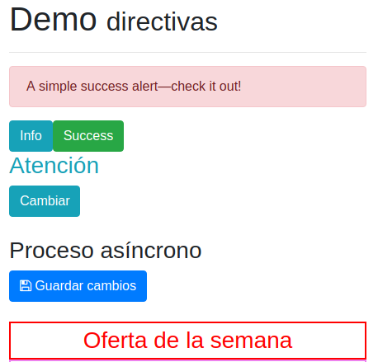
Creación de una directivas personalizada de attr.
Deberíamos ver lo siguiente en el navegador:

Slide 12
Mejorando nuestra directiva
Lo anterior está bien, pero estaría mejor si en lugar de tener “hardcoded” los valores de los estilos los pudiéramos pasar como parámetros desde app.component.html.
Esto es posible, aunque para no complicar el código vamos a hacerlo solo para el color del texto (que también nos valdrá para el color del borde).

Slide 13
Mejorando nuestra directiva
Tenemos que crear una propiedad en la directiva y decorarla con @Input(), esto nos permite recibir en la clase un parámetro de la vista.
Vamos a ello. En el fichero app.component.html añadimos la instrucción que se muestra en negrita:
<div class="container main.container">
<h1>Demo <small>directivas</small></h1>
<hr>
<app-clases></app-clases>
<br><br>
<div appDestacado>Oferta de la semana</div>
<div [appDestacado]="'violet'">Oferta de la semana</div>
</div>

Slide 14
Mejorando nuestra directiva
Volvemos a la directiva y hacemos los siguientes cambios.
Notad que ahora, debido al paso de parámetros el constructor no es apropiado para ubicar el código, necesitamos pasar el código al método ngOnInit().
import {Directive, ElementRef, Input, OnInit} from '@angular/core';
@Directive({
selector: '[appDestacado]'
})
export class DestacadoDirective implements OnInit {
@Input('appDestacado') userColor: string;
constructor(private el: ElementRef) { }
ngOnInit(): void {
const nativeElement = this.el.nativeElement;
nativeElement.style.fontSize = '28px';
nativeElement.style.color = this.userColor || 'red';
nativeElement.style.textAlign = 'center';
nativeElement.style.border = '2px solid ' + (this.userColor || 'red');
}
}

Slide 15
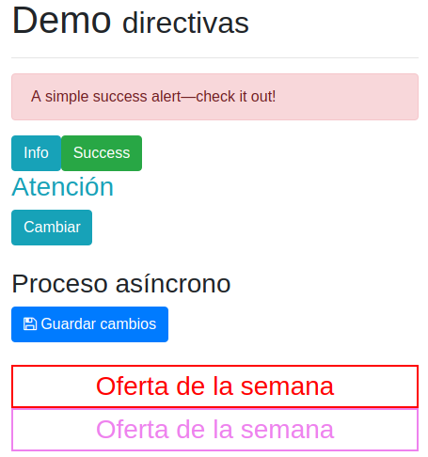
Mejorando nuestra directiva
La implementación anterior permite que si el usuario no quiere especificar un color, entonces la directiva utilizará el color rojo.
Deberíamos ver
lo siguiente:

Slide 16
Creación de una directivas personalizada estructural
Las directivas estructurales funcionan de otra forma ya que son capaces de cambiar por completo el elemento en el cual se aplican.
Vamos a proceder a construir una directiva estructural.
Será una directiva que nos mostrará en el navegador un elemento HTML tantas veces como indiquemos. Ejemplo de uso (Se mostrarán 5 párrafos ‘Saludo’):
<p *appMult="5″>
Saludos
</p>

Slide 17
Creación de una directivas personalizada estructural
Primero creamos la etiqueta mediante Angular CLI:
ng g d directivas/mult --spec=false
Lo anterior habrá generado el siguiente fichero:
mult.directive.ts
import { Directive } from '@angular/core';
@Directive({
selector: '[appMult]'
})
export class MultDirective {
constructor() { }
}

Slide 18
Creación de una directivas personalizada estructural
La directiva está vacía y debemos implementarla.
En este caso la diferencia con las directivas de atributo es que tenemos que acceder a través del constructor a la plantilla a la que la directiva puede acceder.
Es decir, a la plantilla interna de la etiqueta y que nosotros posiblemente necesitemos modificar:
constructor(private templateRef: TemplateRef<any>,
private viewContainer: ViewContainerRef) { }

Slide 19
Creación de una directivas personalizada estructural
También tenemos que permitir que la directiva tenga un parámetro de entrada utilizando @Input.
Este parámetro de entrada permitirá que la directiva pueda variar su comportamiento de forma dinámica.
En nuestro caso la directiva usa el parámetro para realizar un bucle for y apoyándose en la plantilla por defecto multiplicar su contenido n veces.
@Input() set appMult(numero: number) {
for (let i = 0; i < numero; i++) {
this.viewContainer.createEmbeddedView(this.templateRef);
}
}

Slide 20
Creación de una directivas personalizada estructural
Vamos ahora al fichero app.component.html para utilizar nuestra directiva.
Para ello añadimos las instrucciones que se muestran en negrita:
<div class="container main.container">
<h1>Demo <small>directivas</small></h1>
<hr>
<app-clases></app-clases>
<br><br>
<p *appMult="5">
Saludos
</p>
</div>

Slide 21
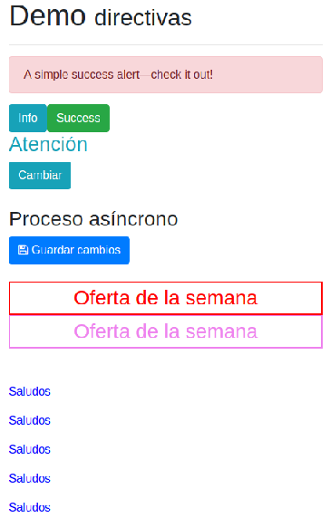
Creación de una directivas personalizada estructural
Deberíamos ver lo siguiente en el navegador:

